Slide 1
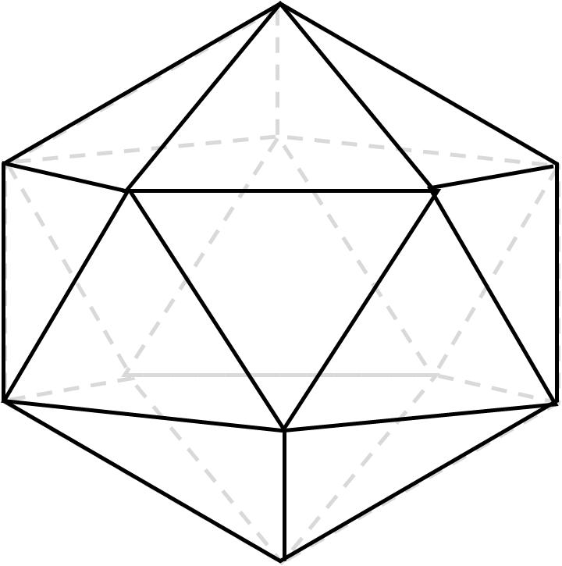
算法设计与分析
实验五——桥
何泽锋

Slide 2
目录
CONTENTS
实验原理
高效算法
基准法求解桥
利用并查集优化
复杂度验证
其他优化
分析时间复杂度和空间复杂度
非算法优化点

Slide 3
实验原理
基准法求解桥

Slide 4
基准法
基本原理：
首先计算无向图的连通块数量，然后将无向图的每条边从图中依次移除，判断图的连通性是否改变，若发生改变则此条边为桥；接着将移除的边恢复，对下一条边进行判断，直到遍历完所有边。
初始图
连通块数量增加，因此（0,1）是桥
删除某条边
连通块数量没有增加，因此（8,9）不是桥

Slide 5
基准法
验证：
利用该图验证基准法正确性，最终找到如图所示6条桥，继续使用mediumG.txt和largeG.txt图进行验证，时间如表所示，

Slide 6
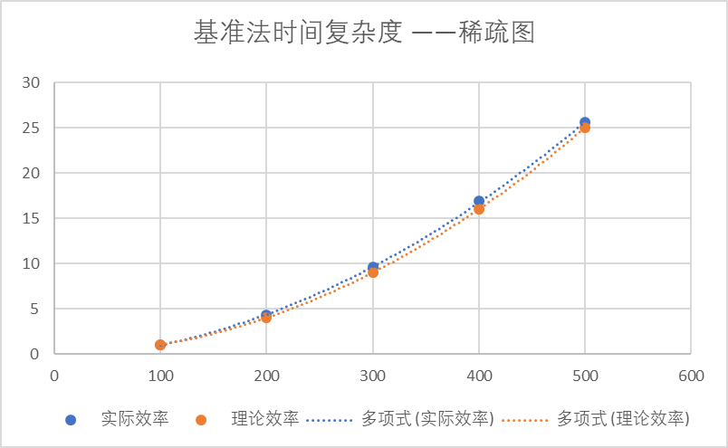
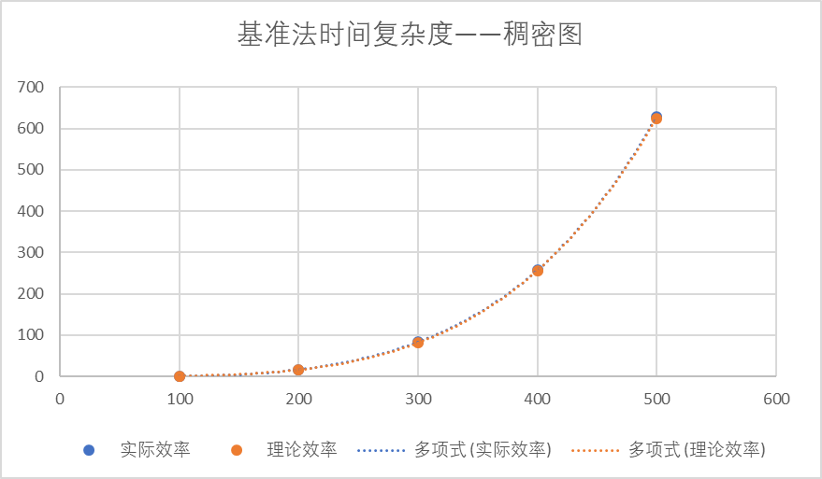

基准法
时间复杂度验证：
根据数据可以看到，①在稀疏图（e=n）情况下，时间复杂度为$O\left(n^{2}\right)$
②在稠密图（e= $n^{2}$）情况下，时间复杂度为$O\left(n^{4}\right)$
基准法时间复杂度 | 稀疏图
点数 | 100 | 200 | 300 | 400 | 500
边数 | 100 | 200 | 300 | 400 | 500
实际效率/ms | 7 | 30 | 67 | 118 | 179
实际效率（归一） | 1 | 4.285714 | 9.571429 | 16.85714 | 25.57143
理论效率/万次 | 1 | 4 | 9 | 16 | 25
理论效率（归一） | 1 | 4 | 9 | 16 | 25
基准法时间复杂度 | 稠密图
点数 | 100 | 200 | 300 | 400 | 500
边数 | 10000 | 20000 | 30000 | 40000 | 50000
实际效率/ms | 324 | 5309 | 27017 | 83337 | 203741
实际效率（归一） | 1 | 16.3858 | 83.3858 | 257.213 | 628.8302
理论效率/万次 | 1 | 16 | 81 | 256 | 625
理论效率（归一） | 1 | 16 | 81 | 256 | 625

Slide 7
高效算法
利用并查集优化

Slide 8
并查集法
基本原理：
与基准法思路相同，通过删除边并计算连通块数目来查找桥，计算连通分支时使用并查集。并查集计算连通分支数目的步骤为：枚举边，对每个边上的两点v1和v2，查询v1和v2所属的集合f1,f2，如果v1和v2不在同一个集合则合并v1和v2所属的两个集合，最后统计集合的个数，即为连通分支数目。

Slide 9
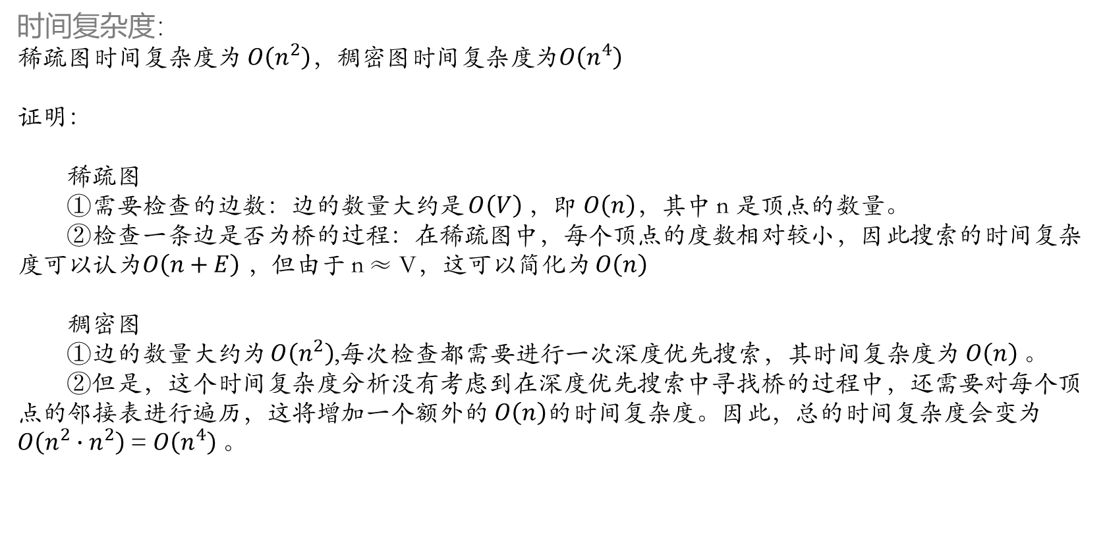
并查集法
时间复杂度：
稀疏图时间复杂度为 $O\left(n^{2}\right)$，稠密图时间复杂度为$O\left(n^{4}\right)$
证明：
稀疏图
①需要检查的边数：边的数量大约是 $O\left(V\right)$，即 $O\left(n\right)$，其中 n 是顶点的数量。
②检查一条边是否为桥的过程：在稀疏图中，每个顶点的度数相对较小，因此搜索的时间复杂度可以认为$O\left(n+E\right)$，但由于 n ≈ V，这可以简化为 $O\left(n\right)$
稠密图
①边的数量大约为 $O\left(n^{2}\right)$,每次检查都需要进行一次深度优先搜索，其时间复杂度为 $O\left(n\right)$。
②但是，这个时间复杂度分析没有考虑到在深度优先搜索中寻找桥的过程中，还需要对每个顶点的邻接表进行遍历，这将增加一个额外的 $O\left(n\right)$的时间复杂度。因此，总的时间复杂度会变为 $O\left(n^{2}∙n^{2}\right)$= $O\left(n^{4}\right)$。

Slide 10
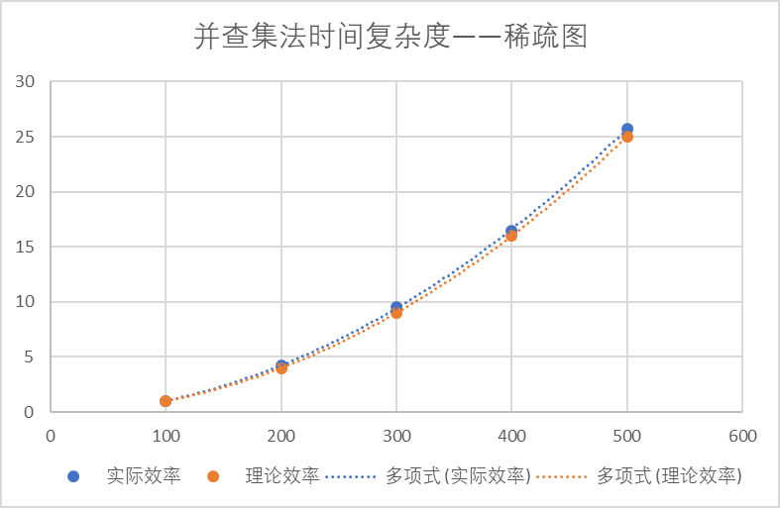
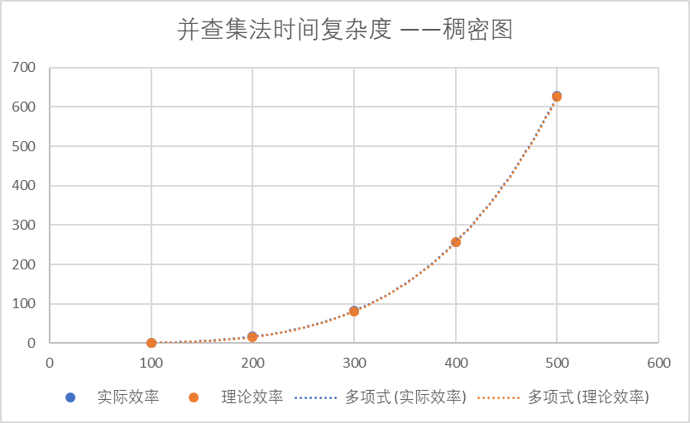
并查集法
时间复杂度验证：
根据数据可以看到，①在稀疏图（e=n）情况下，时间复杂度为$O\left(n^{2}\right)$
②在稠密图（e= $n^{2}$）情况下，时间复杂度为$O\left(n^{4}\right)$
并查集法时间复杂度 | 稀疏图
点数 | 100 | 200 | 300 | 400 | 500
边数 | 100 | 200 | 300 | 400 | 500
实际效率/ms | 4 | 17 | 38 | 66 | 103
实际效率（归一） | 1 | 4.25 | 9.5 | 16.5 | 25.75
理论效率/次 | 1 | 4 | 9 | 16 | 25
理论效率（归一） | 1 | 4 | 9 | 16 | 25
并查集法时间复杂度 | 稠密图
点数 | 100 | 200 | 300 | 400 | 500
边数 | 10000 | 20000 | 30000 | 40000 | 50000
实际效率/ms | 719 | 12073 | 59102 | 185257 | 451582
实际效率（归一） | 1 | 16.79138 | 82.20028 | 257.6592 | 628.0695
理论效率/次 | 1 | 16 | 81 | 256 | 625
理论效率（归一） | 1 | 16 | 81 | 256 | 625

Slide 11
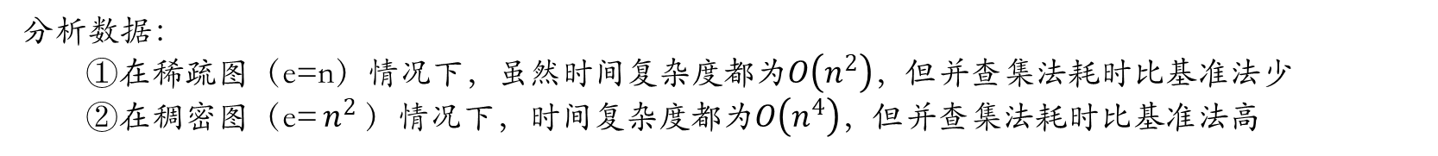
简单对比
分析数据：
①在稀疏图（e=n）情况下，虽然时间复杂度都为$O\left(n^{2}\right)$，但并查集法耗时比基准法少
②在稠密图（e= $n^{2}$）情况下，时间复杂度都为$O\left(n^{4}\right)$，但并查集法耗时比基准法高
稀疏图
稠密图
基准法时间复杂度 | 稀疏图
点数 | 100 | 200 | 300 | 400 | 500
边数 | 100 | 200 | 300 | 400 | 500
实际效率/ms | 7 | 30 | 67 | 118 | 179
实际效率（归一） | 1 | 4.285714 | 9.571429 | 16.85714 | 25.57143
理论效率/万次 | 1 | 4 | 9 | 16 | 25
理论效率（归一） | 1 | 4 | 9 | 16 | 25
基准法时间复杂度 | 稠密图
点数 | 100 | 200 | 300 | 400 | 500
边数 | 10000 | 20000 | 30000 | 40000 | 50000
实际效率/ms | 324 | 5309 | 27017 | 83337 | 203741
实际效率（归一） | 1 | 16.3858 | 83.3858 | 257.213 | 628.8302
理论效率/万次 | 1 | 16 | 81 | 256 | 625
理论效率（归一） | 1 | 16 | 81 | 256 | 625
并查集法时间复杂度 | 稀疏图
点数 | 100 | 200 | 300 | 400 | 500
边数 | 100 | 200 | 300 | 400 | 500
实际效率/ms | 4 | 17 | 38 | 66 | 103
实际效率（归一） | 1 | 4.25 | 9.5 | 16.5 | 25.75
理论效率/次 | 1 | 4 | 9 | 16 | 25
理论效率（归一） | 1 | 4 | 9 | 16 | 25
并查集法时间复杂度 | 稠密图
点数 | 100 | 200 | 300 | 400 | 500
边数 | 10000 | 20000 | 30000 | 40000 | 50000
实际效率/ms | 719 | 12073 | 59102 | 185257 | 451582
实际效率（归一） | 1 | 16.79138 | 82.20028 | 257.6592 | 628.0695
理论效率/次 | 1 | 16 | 81 | 256 | 625
理论效率（归一） | 1 | 16 | 81 | 256 | 625

Slide 12
优化并查集法
基本原理：
优化并查集法是基于并查集的原理，生成树，然后通过添加环边，利用LCA将环压缩为点
①生成树

Slide 13
优化并查集法
基本原理：
优化并查集法是基于并查集的原理，生成最小生成树，然后通过添加环边，利用LCA将环压缩为点
②添加环边，利用LCA压缩环
路径压缩

Slide 14
复杂度验证
分析时间复杂度和空间复杂度

Slide 15
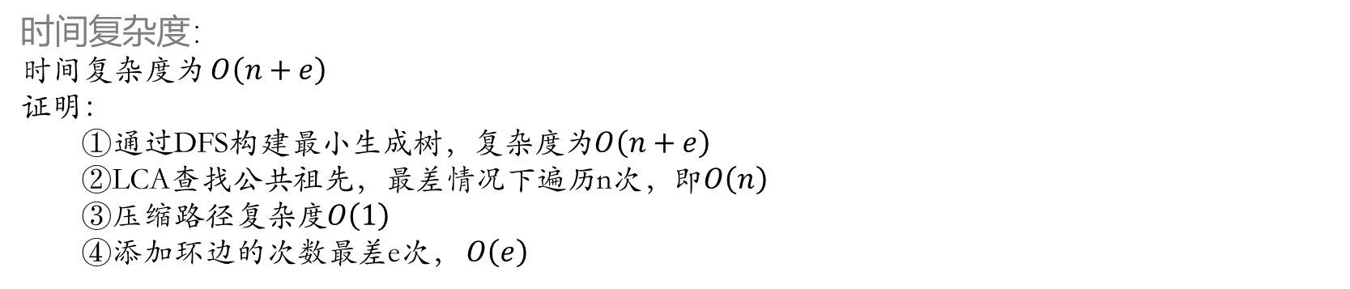
优化并查集
验证：
使用 mediumG.txt 和 largeG.txt 中的无向图测试优化并查集法的性能，此处Medium图找到0个桥，Large找到8个桥
时间复杂度：
时间复杂度为 $O\left(n+e\right)$
证明：
①通过DFS构建最小生成树，复杂度为$O\left(n+e\right)$
②LCA查找公共祖先，最差情况下遍历n次，即$O\left(n\right)$
③压缩路径复杂度$O\left(1\right)$
④添加环边的次数最差e次， $O\left(e\right)$

Slide 16
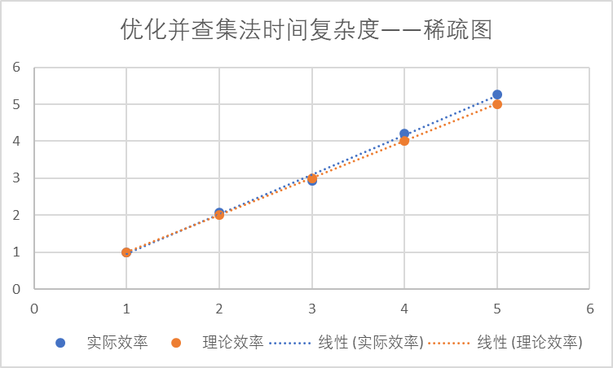
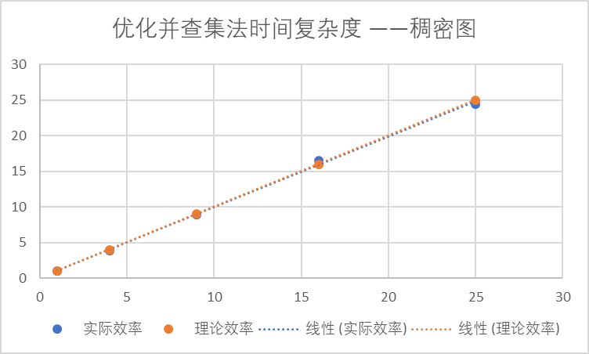

并查集法
时间复杂度验证：
根据数据可以看到，①在稀疏图（e=n）情况下，时间复杂度为$O\left(n+e\right)$
②在稠密图（e= $n^{2}$）情况下，时间复杂度为$O\left(n+e\right)$
优化并查集时间复杂度 |  | 稀疏图
点数 | 100000 | 200000 | 300000 | 400000 | 500000
边数 | 100000 | 200000 | 300000 | 400000 | 500000
点+边 | 200000 | 400000 | 600000 | 800000 | 1000000
点+边（归一） | 1 | 2 | 3 | 4 | 5
实际效率/ms | 15 | 31 | 44 | 63 | 79
实际效率（归一） | 1 | 2.066667 | 2.933333 | 4.2 | 5.266667
理论效率/万次 | 20 | 40 | 60 | 80 | 100
理论效率（归一） | 1 | 2 | 3 | 4 | 5
优化并查集时间复杂度 |  | 稠密图
点数 | 1000 | 2000 | 3000 | 4000 | 5000
边数 | 1000000 | 4000000 | 9000000 | 16000000 | 25000000
点+边 | 1001000 | 4002000 | 9003000 | 16004000 | 25005000
点+边（归一） | 1 | 3.998002 | 8.994006 | 15.98801 | 24.98002
实际效率/ms | 82 | 314 | 731 | 1356 | 1999
实际效率（归一） | 1 | 3.829268 | 8.914634 | 16.53659 | 24.37805
理论效率/万次 | 100 | 400 | 900 | 1600 | 2500
理论效率（归一） | 1 | 4 | 9 | 16 | 25

Slide 17
其他优化
非算法优化点

Slide 18

其他优化
图存储优化
实验刚开始使用了邻接矩阵存储，当数据量大的时候无法开辟太大的空间，导致存储失败，因此修改为邻接表存储图，大大节省空间。
数据存储优化
其余的数据如visit判断点是否遍历，father记录父节点等，刚开始使用vector存储，但发现建树时耗费大量时间，因此改为直接用数组存，建树时间从5s降为200ms
编译优化
代码编译时采用了O2优化，即速度优先，虽然会增加代码的编译时间，但优化了数据结构，加快了数据查询等，最终使得寻找桥的时间减少

Slide 19
谢谢观看
谢
Performance management and assessment

